Slide 1


Maestría en Gestión de la Calidad y Productividad MGCP - Promoción VI
PROYECTO DE GRADO I:
"Implementación de un Sistema de Gestión por Procesos en la
Industria Textil Fabicon Cía. Ltda. "
INTEGRANTES:
- Carlos A. Toapanta Iza
- Edgar P. Toapanta Iza
ABRIL 2012

Slide 2
AGENDA
1
Generalidades del Proyecto
Caracterización y documentación de los procesos de realización
Plan de capacitación e implementación
Implementación y evaluación en el proceso de diseño
Indicadores de gestión de los procesos de realización
Conclusiones y Recomendaciones
4
5
6
7
Descripción de Fabicon Cía. Ltda.
2
3

Slide 3
1. GENERALIDADES DEL PROYECTO

Slide 4
1.1 ANTECEDENTES
1. GENERALIDADES DEL PROYECTO
La industria textil Fabicon Cía Ltda. inició sus operaciones en año de 1978 en la confección de ropa para adultos. A partir del año 2000 abre almacenes propios para la venta al detalle. Actualmente la empresa cuenta con 120 empleados directos dedicados a la fabricación de prendas de vestir para hombres, mujeres y niños.
La empresa en su afán de crecimiento y buscando mayor rentabilidad, ha emprendido en un proyecto orientado a la gestión de sus procesos como pilar fundamental para la mejora continua, la innovación y el crecimiento sostenido.
El proyecto tiene el apoyo y compromiso de la alta dirección de la organización y busca alcanzar un ordenamiento y preparación de la empresa para aprovechar las oportunidades presentes y la búsqueda de ampliar sus horizontes a futuros nichos de mercado.

Slide 5
1. GENERALIDADES DEL PROYECTO
1.2 DEFINICIÓN DEL PROBLEMA
El incumplimiento en la ejecución de nuevos diseños provocan la realización de cambios no programados en los procesos de producción, como consecuencia las prendas llegan a destiempo a los puntos de venta reduciendo la contribución al cumplimiento del presupuesto de ventas.

Slide 6
1. GENERALIDADES DEL PROYECTO
1.3 JUSTIFICACIÓN
El resurgimiento de la industria textil.
Aplicación de nuevos impuestos a las importaciones de producto textil confeccionado.
Disminución de aranceles a la importación de materias primas.
Sector textil con crecimiento sostenido
Incorporación de nuevos competidores y nuevas oportunidades de negocio.
Fabicon Cía. Ltda. mira el futuro con grandes oportunidades comerciales y retos empresariales para lo cual se vislumbra la necesidad de fortalecer su gestión mediante la eliminación de falencias en la definición, estandarización y documentación de los procesos vinculados con la fabricación del producto, así como en su sistema de medición de tal forma que le permita tomar decisiones oportunas.

Slide 7
1. GENERALIDADES DEL PROYECTO
1.4 OBJETIVOS
    OBJETIVO GENERAL
Implementar un sistema de gestión por procesos en la industria textil Fabicon Cía. Ltda.
    OBJETIVOS ESPECÍFICOS
Describir a la industria textil Fabicon Cía. Ltda. y sus productos.
Caracterizar y documentar los procesos de realización de la Fabicon Cía. Ltda.
Elaborar un plan de implementación de la gestión por procesos.
Evaluar la implementación de la gestión por procesos en un proceso piloto.

Slide 8
1. GENERALIDADES DEL PROYECTO
1.5 ALCANCE Y METAS
  ALCANCE
El presente proyecto tiene como alcance la revisión y caracterización de los procesos de realización o producción de la industria textil Fabicon Cía. Ltda., así como también su implementación en un proceso piloto.
  METAS
Disponer de la caracterización de los procesos de producción de la industria textil Fabicon Cía. Ltda. en el lapso de 6 meses.
Obtener resultados de una implementación piloto en el lapso de 8 meses.

Slide 9
2. DESCRIPCIÓN DE FABICON CIA. LTDA.

Slide 10
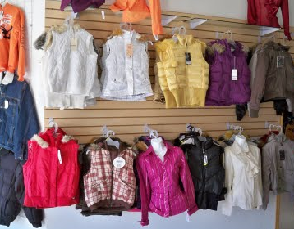
2. DESCRIPCIÓN DE FABICON CIA.LTDA.
2.1 ANTECEDENTES
La empresa Fabicon Cía. Ltda. tiene 28 años en el mercado, se dedica al diseño, confección y venta de ropa casual para damas, caballeros y niños, dentro del territorio ecuatoriano. Sus principales productos son:
Camisas
Pantalones
Jeans
Blusas
Chaquetas, etc.

Slide 11
2. DESCRIPCIÓN DE FABICON CIA.LTDA.
2.2 ESTRATEGIA DE LA COMPAÑIA
Visión
“Para el 2013 la empresa será una cadena de locales de moda en por lo menos 5 centros comerciales del país”
Misión
“FABICON es una empresa dedicada al diseño, confección y venta de ropa casual para hombres mujeres y niños de todas las edades, dentro del territorio ecuatoriano. El enfoque de nuestra empresa es brindar un servicio completo a nuestros clientes, operando con los costos más bajos que sean posibles conservando y mejorando en nuestros productos y servicios la calidad y confiabilidad. Buscamos el crecimiento personal armónico de los empleados brindándoles capacitación y remuneración conveniente y puntual. Apoyamos a causas comunitarias de beneficio a la sociedad y procuramos salvaguardar el medio ambiente.”

Slide 12
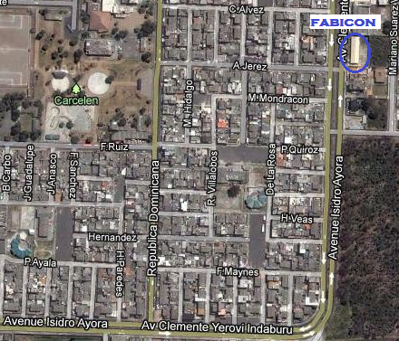
2. DESCRIPCIÓN DE FABICON CIA.LTDA.
2.3 PLANTA DE PRODUCCIÓN
La planta de producción está ubicada en la Av. Isidro Ayora N81-54 y Calle Cristóbal Álvez, sector Carcelén, sobre un terreno de 2300 m2 y con 2650 m2 de construcción.

Slide 13
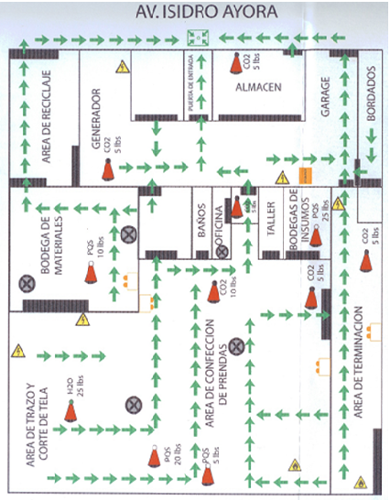
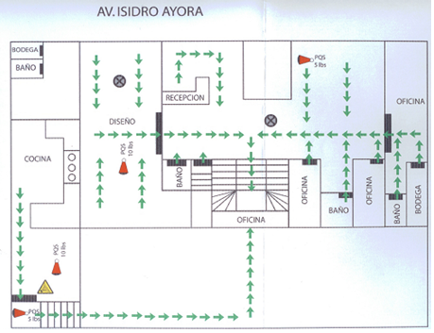
2. DESCRIPCIÓN DE FABICON CIA.LTDA.
2.4 LAYOUT
Planta Baja
Planta Alta

Slide 14
2. DESCRIPCIÓN DE FABICON CIA.LTDA.
2.5 CLIENTES
Mayoristas
Pequeños empresarios dedicados a la comercialización de las prendas.
Distribuidores
Tiendas de “grandes superficies”, por ejemplo: De Prati.
Cliente Final
usuario final cliente de locales propios de la organización “Atavío”.

Slide 15
2. DESCRIPCIÓN DE FABICON CIA.LTDA.
2.6 CANALES DISTRIBUCIÓN PROPIOS
Atavío # 1
Av. República y Azuay..
Atavío # 2
Av. 10 de Agosto y Jorge Washington. Club Casa Grande
Atavío # 3
Av. Isidro Ayora y Juan de Jerez
Atavío # 4
10 de Agosto 7299 y Amazonas. (Sector de la Iglesia del Carmelo)

Slide 16
2. DESCRIPCIÓN DE FABICON CIA.LTDA.
2.7 PROVEEDORES
MATERIAL | FABRICANTE NACIONAL | DISTRIBUIDOR IMPORTADOR
Telas | Vicuña Sintofil | Intimoda Impordemin
Hilos | Hilos Pasa | Hilos Cadena
Accesorios | Bototagua | El Rey ECA Estrada & Velásquez

Slide 17
3. CARACTERIZACIÓN Y DOCUMENTACIÓN DE LOS PROCESOS DE REALIZACIÓN DE FABICON CIA. LTDA.

Slide 18
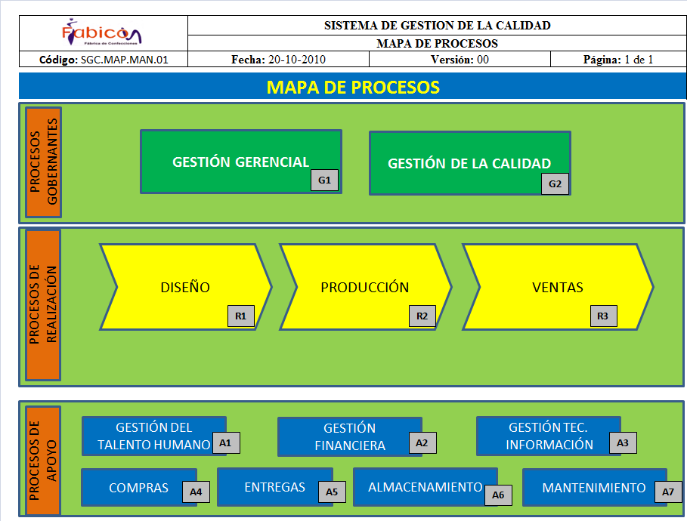
3. DOCUMENTACIÓN DE PROCESOS
3.1 MAPA DE PROCESOS

Slide 19
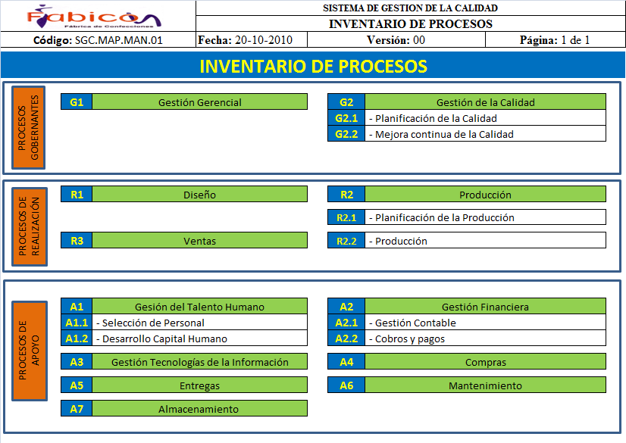
3. DOCUMENTACIÓN DE PROCESOS
3.2 INVENTARIO DE PROCESOS

Slide 20
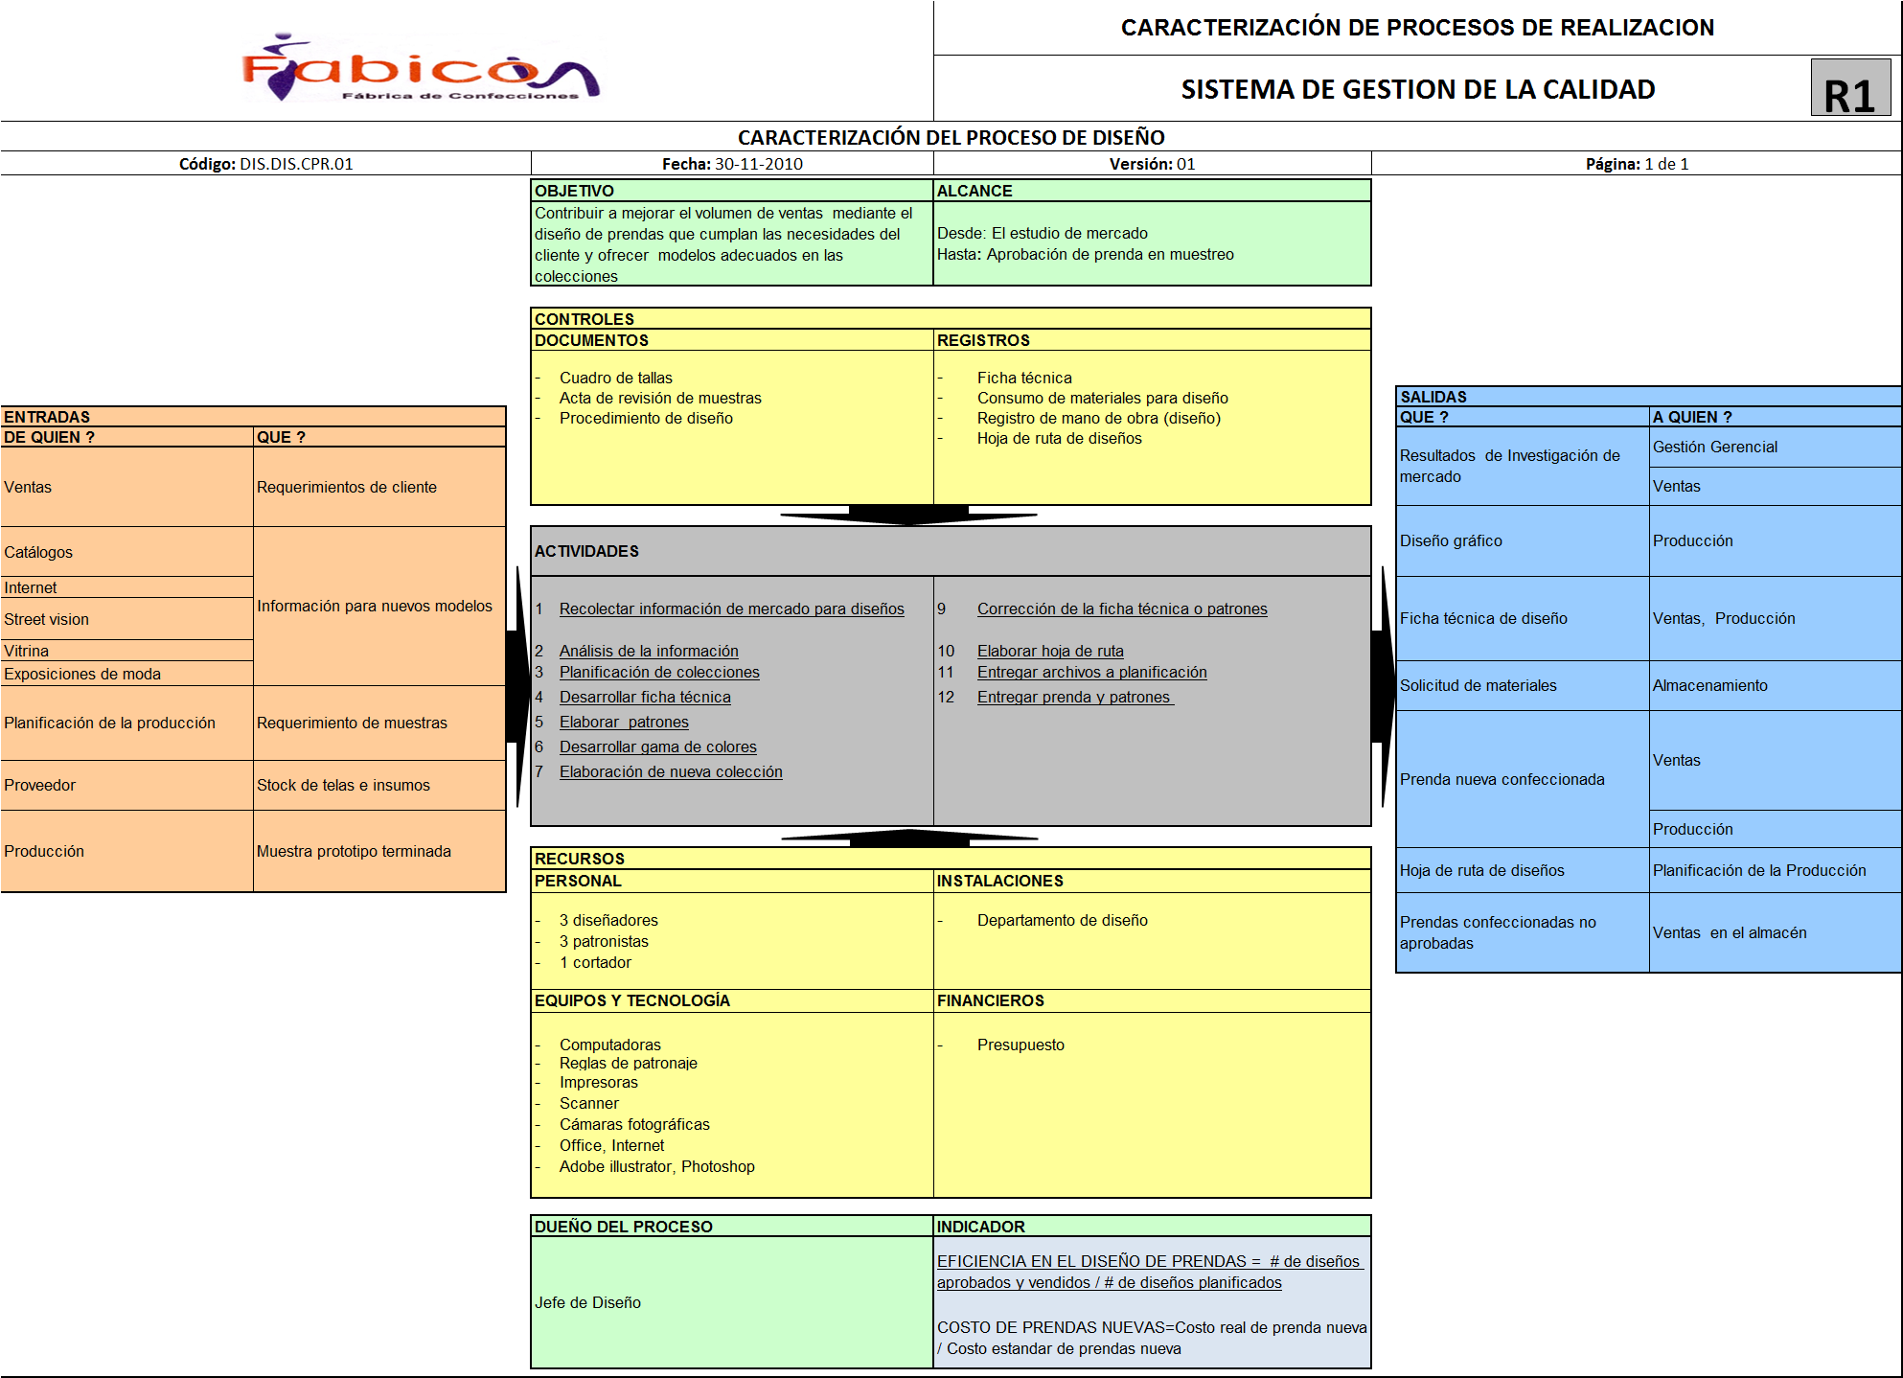
3. DOCUMENTACIÓN DE PROCESOS
3.3 CARACTERIZACIÓN DE PROCESOS

Slide 21
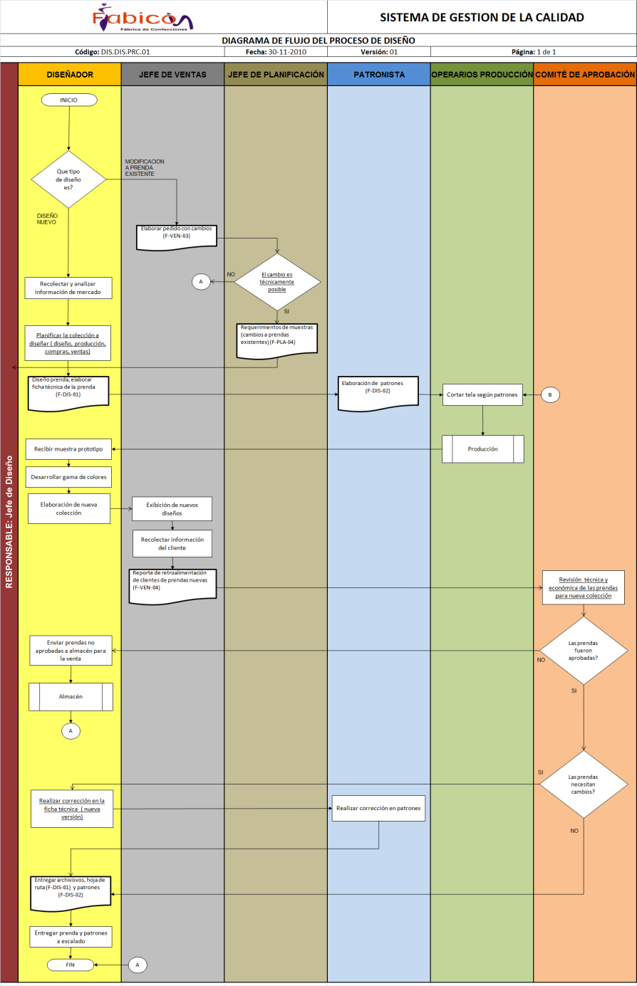
3. DOCUMENTACIÓN DE PROCESOS
3.4 DIAGRAMAS
DE FLUJO

Slide 22
4. PLAN DE CAPACITACIÓN E IMPLEMENTACIÓN

Slide 23
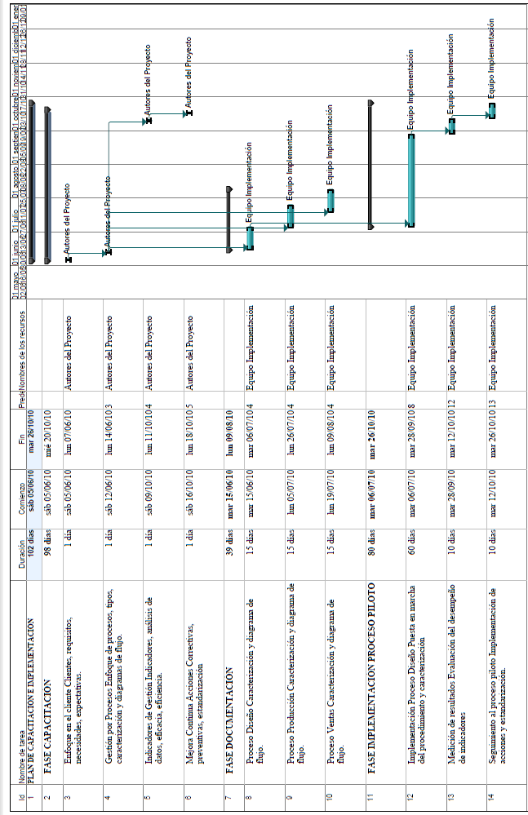
4. CAPACITACIÓN E IMPLEMENTACIÓN
4.1 PLAN DE TRABAJO

Slide 24
5. IMPLEMENTACIÓN Y EVALUACIÓN EN EL PROCESO DE DISEÑO

Slide 25
5. IMPLEMENTACIÓN PROCESO DE DISEÑO
5.1 MÉTODO DE TRABAJO
Identificación de la Oportunidad de mejora
Justificación
Análisis de Causas
Priorización
Objetivo
Plan de Acciones
Evaluación de resultados
Seguimiento

Slide 26
5. IMPLEMENTACIÓN PROCESO DE DISEÑO
5.2 EJECUCIÓN
Paso 1.- Identificación de la oportunidad de mejora
El indicador de eficacia del diseño de prendas nuevas, en los últimos cuatro meses presenta un promedio del 50 % de cumplimiento, no todos los diseños aprobados salen a la venta y hay retrasos en la entrega de los diseños de prendas.
Indicador inicial de Diseño:
Eficacia en el diseño de prendas nuevas = Número de prendas aprobados / Número de prendas planificadas.

Slide 27
5. IMPLEMENTACIÓN PROCESO DE DISEÑO
5.2 EJECUCIÓN
Paso 2.- Justificación
Es necesario tomar acciones sobre el proceso de diseño debido a que:
Los Clientes solicitan tener una mayor oferta de nuevos diseño y estar en permanente innovación.
La empresa requiere aumentar la participación en el mercado con nuevos productos.
Se necesita reducir el nivel de inventarios.
Carga excesiva de trabajo en diseño por correcciones a los diseños o diseños realizados y no aprobados.
Paso 3.- Priorización
Alta __X___ Media ______ Baja ______
Paso 4.- Objetivo.
Incrementar en un 20% el número de prendas diseñadas que salen a la venta versus el número de prendas planificadas hasta diciembre del 2010.

Slide 28
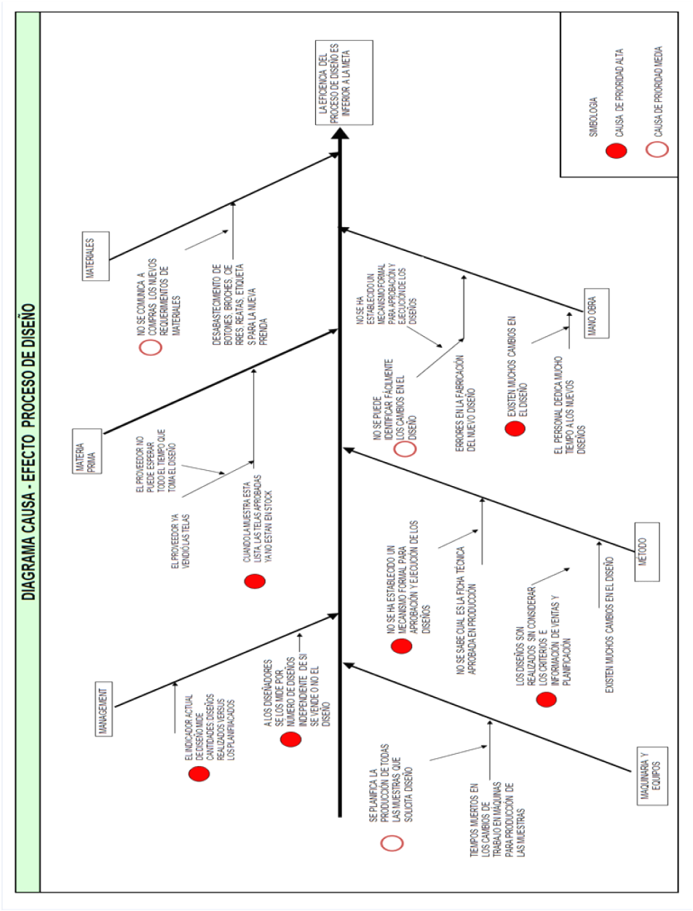
5. IMPLEMENTACIÓN PROCESO DE DISEÑO
5.2 EJECUCIÓN
Paso 5.- Análisis de causas

Slide 29
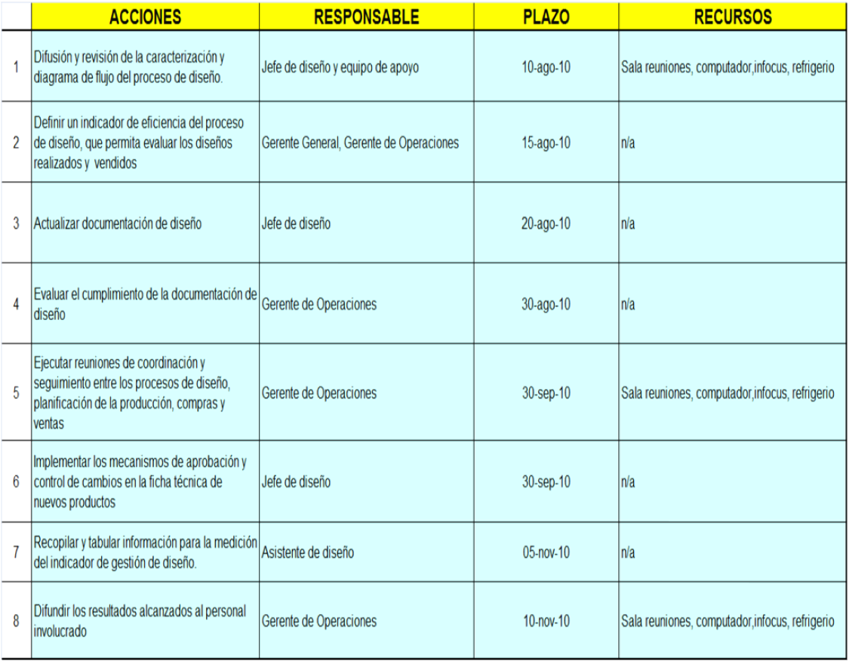
5. IMPLEMENTACIÓN PROCESO DE DISEÑO
5.2 EJECUCIÓN
Paso 6.- Plan de acciones

Slide 30
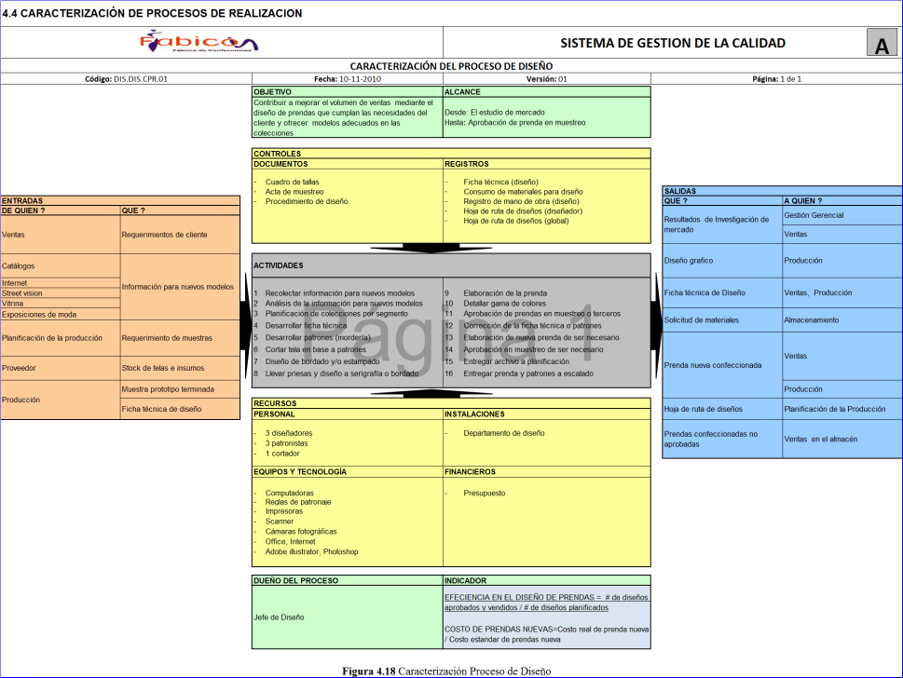
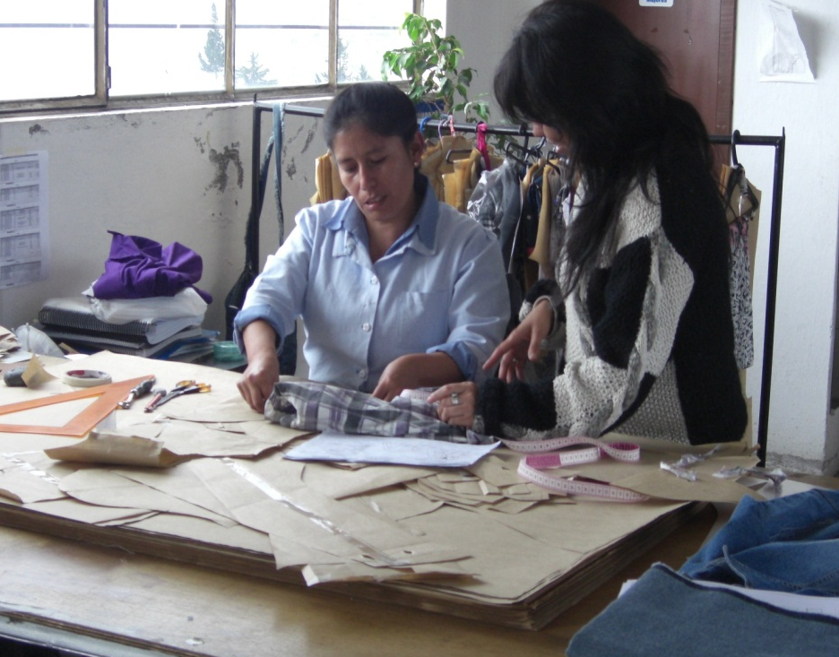
5. IMPLEMENTACIÓN PROCESO DE DISEÑO
5.2 EJECUCIÓN
Evidencia de la implementación.
Caracterización del proceso de Diseño versión 01
Revisión del control de cambios en la ficha técnica

Slide 31
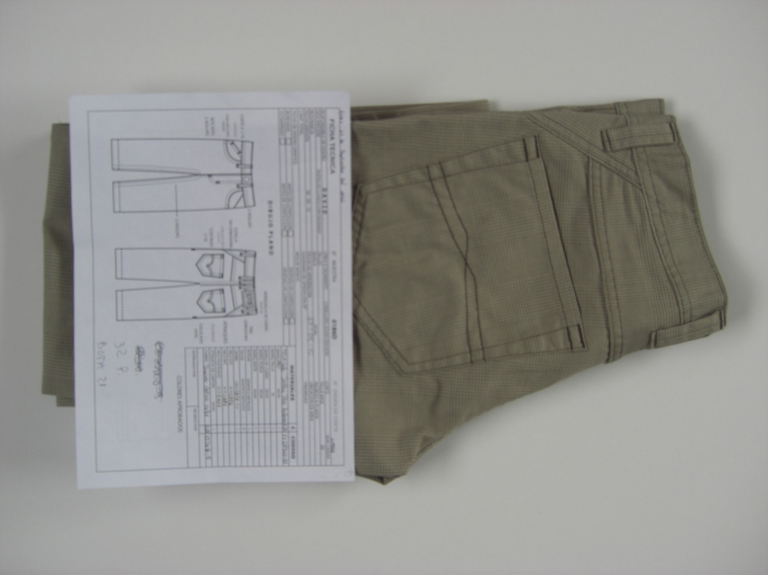
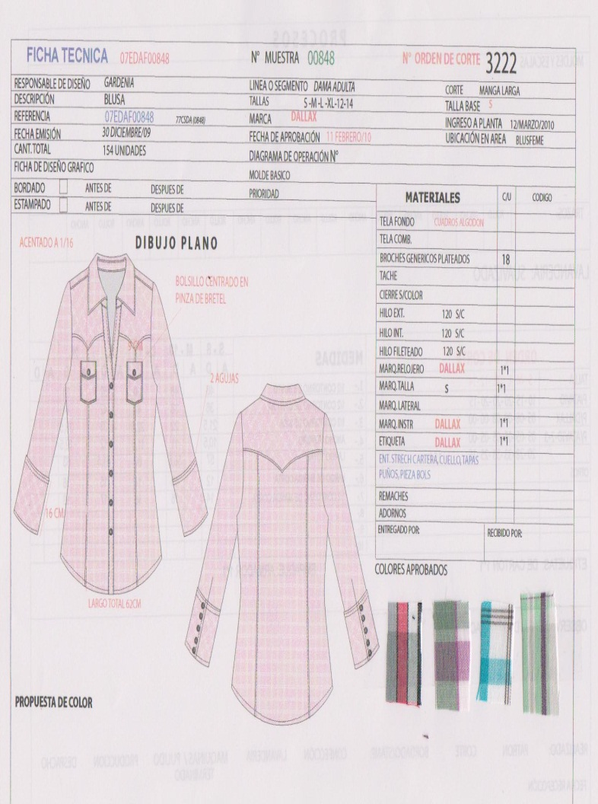
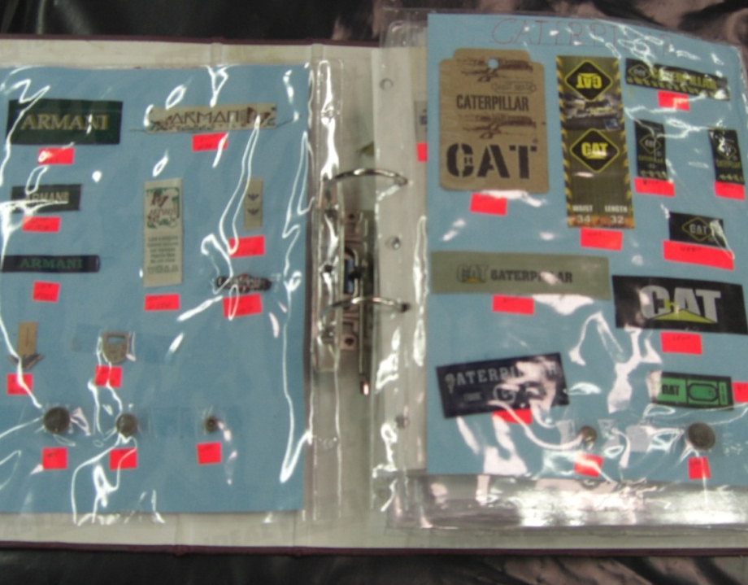
5. IMPLEMENTACIÓN PROCESO DE DISEÑO
5.2 EJECUCIÓN
Evidencia de la implementación.
Fichas técnicas y documentos utilizados en el proceso de diseño

Slide 32
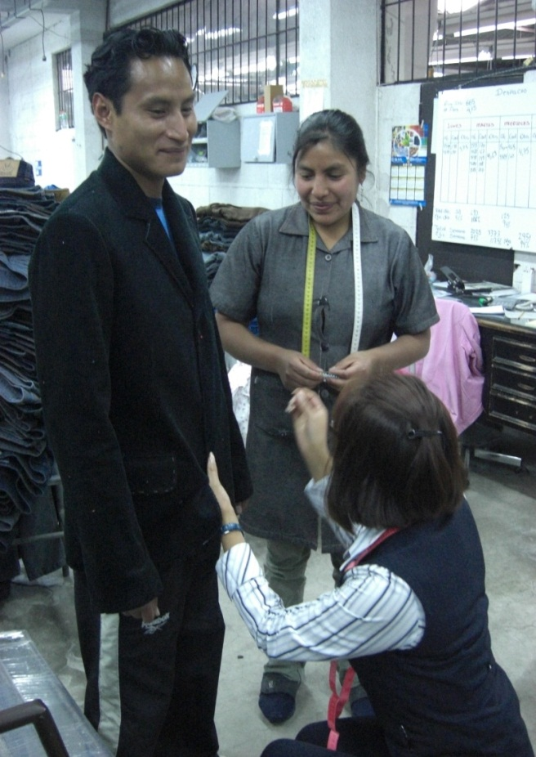
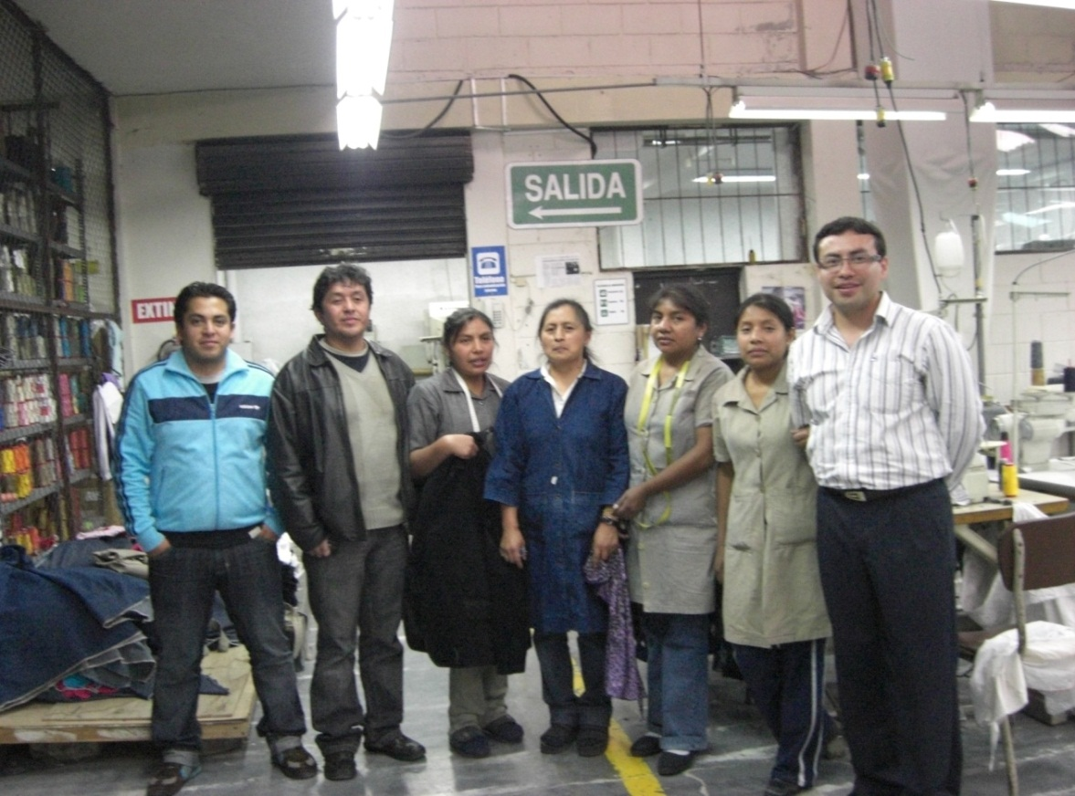
5. IMPLEMENTACIÓN PROCESO DE DISEÑO
5.2 EJECUCIÓN
Evidencia de la implementación.
Revisión de los diseños aprobados en producción
Difusión de resultados de diseño al personal

Slide 33
5. IMPLEMENTACIÓN PROCESO DE DISEÑO
5.2 EJECUCIÓN
Paso 7. Evaluación de resultados.
Los resultados alcanzados en este proyecto piloto en el proceso de diseño son:
La estandarización de las actividades de diseño y de las actividades vinculadas con los procesos de producción, planificación de la producción y ventas.
El proceso de diseño ha establecido como prioridad la realización de las reuniones periódicas con los procesos relacionados, para mejorar la coordinación y gestión de cambios, que permita mejorar los tiempos de respuesta.
La definición y medición de un indicador de diseño que refleje la eficiencia de diseño vinculada con los requerimientos del cliente, los diseños planificados por la gerencia de operaciones y si el diseño aprobado finalmente sale como producto a la venta.
La definición e implementación de una metodología de mejora continua, que luego de esta experiencia en el proceso piloto podrá ser realizada en los demás procesos.
Para el mes de octubre, el indicador de eficiencia alcanza 41 diseños de prendas que salen a la venta de los 50 planificados lo que corresponde a un 82% superior a la meta planteada y aprobada por la Gerencia general y Gerencia de Operaciones

Slide 34
5. IMPLEMENTACIÓN PROCESO DE DISEÑO
5.2 EJECUCIÓN
Paso 8. Seguimiento

Slide 35
6. INDICADORES DE GESTIÓN DE LOS PROCESOS DE REALIZACIÓN.

Slide 36
6. INDICADORES DE GESTION
6.1 MATRIZ DE INDICADORES

Slide 37
7. CONCLUSIONES Y RECOMENDACIONES
7.1 CONCLUSIONES
Se han cumplido los objetivos del proyecto ya que se ha descrito a la industria textil Fabicon Cía. Ltda., sus clientes, productos y procesos; además ahora se cuenta con la caracterización y documentación de los procesos de realización. También se ha implantado en la organización un método para la capacitación, implementación y mejora de la gestión de procesos.
La estandarización a través de la identificación y documentación de los procesos permitió capitalizar el conocimiento de las operaciones de los procesos de realización de Fabicon Cía. Ltda. reduciendo así la dependencia en el conocimiento individual de sus colaboradores, actualmente se cuenta con la caracterización y diagramas de flujo para los procesos de realización.
La identificación de las interrelaciones entre los procesos así como la vinculación de clientes y proveedores (internos y externos) han permitido ampliar el panorama de análisis y mejora de los mismos, generar en los colaboradores un cambio de mentalidad hacia el enfoque al cliente, la gestión por procesos y la mejora continua.

Slide 38
7. CONCLUSIONES Y RECOMENDACIONES
7.1 CONCLUSIONES
La implementación de la gestión por procesos en el área de diseño ha permitido lograr un incremento de aproximadamente un 20% en el indicador de eficiencia en el diseño de prendas el cual relaciona el número de diseños aprobados y vendidos vs. los diseños planificados, lo que ha garantizado el convencimiento tanto de la Alta Dirección como de los colaboradores de la organización.
Fruto de la implementación de la gestión por procesos en el área de diseño se ha podido discriminar y evaluar de mejor manera las formas de medir el desempeño de los procesos, es así que, en ésta área se ha redefinido el indicador de eficacia por uno de eficiencia.
Se ha identificado indicadores de desempeño para los procesos de realización de Fabicon Cía. Ltda. con el objetivo de que a través de la medición y análisis se puedan tomar decisiones más acertadas y alcanzar mejoras significativas en los procesos.
En el proyecto también se ha establecido un método para el tratamiento de oportunidades de mejora con la intención de que la toma de acciones se la realice de forma más efectiva atacando causas y optimizando recursos.

Slide 39
7. CONCLUSIONES Y RECOMENDACIONES
7.2 RECOMENDACIONES
En base a los resultados de la implementación de la gestión por procesos en el área de diseño, se recomienda realizar la implementación en los demás procesos de realización así como también en los procesos de dirección y soporte identificados en el Mapa de Procesos.
Se recomienda que la Alta Dirección continúe con el compromiso mostrado durante la ejecución del presente proyecto, facilitando los recursos necesarios, dando seguimiento a los resultados y solicitando la toma de acciones preventivas y correctivas, para ello se sugiere la implementación de revisiones por la dirección con una frecuencia trimestral.

Slide 40
6. CONCLUSIONES Y RECOMENDACIONES
7.2 CONCLUSIONES
Se recomienda que los dueños de procesos, como responsables de los mismos, revisen continuamente el cumplimiento de objetivos y de indicadores, evalúen tendencias, comportamientos y tomen acciones, para ello se sugiere utilizar el método empleado en la implementación del proceso piloto enfocándose en el análisis de datos, determinación de causas y planteamiento de soluciones definitivas.
Para fortalecer y lograr una gestión por procesos sustentable en el tiempo y generar una cultura organizacional fundamentada en la calidad y productividad, se recomienda establecer un plan de capacitación continuo, que se evalúe su efectividad y actualice en forma periódica de tal forma que solvente y refuerce las brechas de conocimientos del personal de Fabicon Cía. Ltda.

Slide 41
Gracias por su atención.
INTEGRANTES:
- Carlos A. Toapanta Iza
- Edgar P. Toapanta Iza
ABRIL 2012

